Slide 1

Особенности формулировки ТЗВ
Общая характеристика алгоритма
Определение нижней границы целевой функции (пропускных способностей маршрутов)
Детальное описание алгоритма

Slide 2



В стандартной формулировке ТЗВ ограничения имеют тот же вид, что и в ЛТЗ:
x_{ij}≥ 0, i=1...m, j=1...n.
Как и ЛТЗ, ТЗВ будем рассматривать при условии сбалансированности, т.е. при
∑ ai = ∑ bj.

Slide 3


Каждой паре пунктов (i, j) , т.е. каждой паре переменных x_{ij} поставлено в соответствие число t_{ij} , представляющее собой время движения по соответствующему маршруту. Для этих времён справедливо выражение:
Целевая функция ТЗВ имеет вид:
и подлежит минимизации.

Slide 4

Поиск оптимального плана перевозок сводится к решению конечной последовательности задач о максимальном транспортном потоке в сети с ограниченными пропускными способностями коммуникаций.
При этом на каждом шаге осуществляется переход от решения с наилучшим значением целевой функции, но не удовлетворяющего всем ограничениям, к решению с худшим значением целевой функции, но удовлетворяющего большему числу существующих ограничений.
То есть осуществляется переход из точки, лежащей вне области допустимых решений, в направлении такой угловой точки области допустимых решений, где целевая функция достигает своего экстремума.
Решение заканчивается на шаге, в ходе которого достигнуто решение, удовлетворяющее всем ограничениям. При этом значение целевой функции полученного решения будет равно текущему значению её нижней границы.
Таким образом, рассматриваемый метод является одним из методов последовательного сокращения невязок.

Slide 5


Как и при использовании метода потенциалов, алгоритм включает подготовительный и повторяющиеся первый и второй этапы. На подготовительном этапе определяется нижняя граница t* целевой функции и осуществляется переход от исходной задачи к задаче, в которой вводятся ограничения на количество продукта, разрешённое к перевозке по каждому маршруту (пропускные способности маршрутов) в соответствии с выражением:

Slide 6


Первый этап сводится к решению задачи о максимальном транспортном потоке в сети с ограниченными пропускными способностями коммуникаций. Задача о максимальном потоке сводится к максимизации функции
при обычных ограничениях ЛТЗ и дополнительных ограничениях

Slide 7
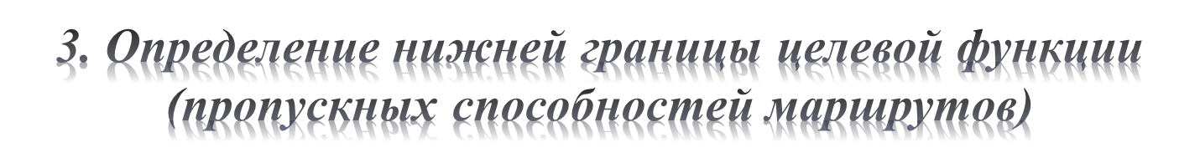

В случае вывоза всего ресурса из исходных пунктов либо удовлетворения потребностей всех пунктов назначения, то есть в случае справедливости равенства
задача решена и целевая функция равна текущему значению t*.
В противном случае уточняется нижняя граница целевой функции и производится пересчёт пропускных способностей маршрутов.
Как и в решении предыдущей задачи, это уточнение сводится к отысканию следующего по возрастанию за t* времени движения по маршруту и присвоение t* этого значения.
Затем пересчитываются пропускные способности маршрутов в соответствии с (4.1) и снова выполняется первый этап. Целевая функция при этом равна последнему значению t*, а перевозки оптимального плана исходной задачи совпадают с перевозками приведённой задачи.

Slide 8

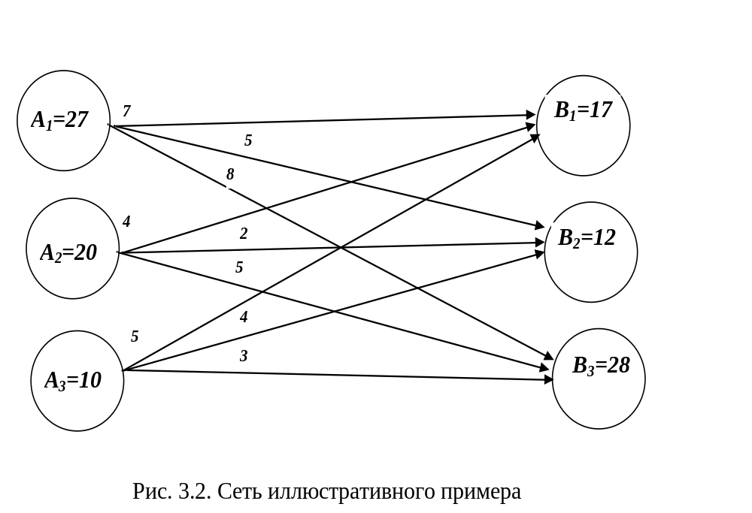

Slide 9
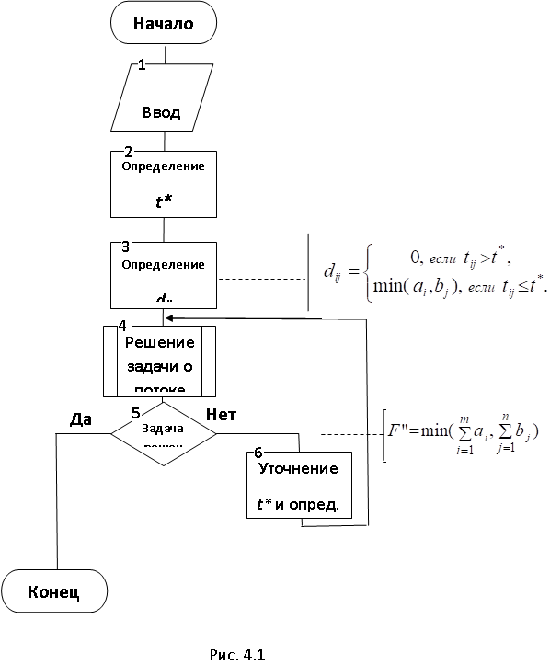

Slide 10
Сначала в каждой строке и в каждом столбце матрицы перевозок необходимо определить минимальное время и среди найденных минимальных времён найти максимальное время t_{i’j’}. Ясно, что за время, меньшее t_{i’j’ ,} перевозки не могут быть совершены, так как любой план перевозок ||x_{ij}|| содержит хотя бы один не равный нулю элемент x_{i’j} из i’-й строки и хотя бы один не равный нулю элемент x_{ij’} из j’-го столбца, а времена, соответствующие этим элементам, не меньше t_{i’j’}.
Для примера это время равно 5. Найденное время является нижней границей целевой функции t*.

Slide 11
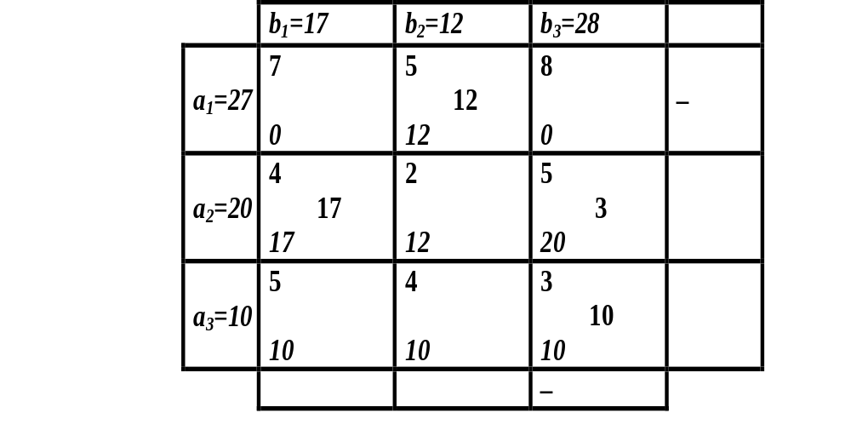
Исходя из t*=5, определяются пропускные способности каждого маршрута (представлены в левых нижних углах ячеек таблицы).

Slide 12
Затем составляется исходный план перевозок одним из известных методов, например, методом северо-западного угла или по правилу: маршруты с наименьшим временем использовать в первую очередь. При этом назначение величины перевозки x_{ij} для очередной ячейки матрицы перевозок должно соответствовать минимальному значению из пропускной способности рассматриваемого маршрута, ресурса базы и потребности соответствующего пункта назначения с учётом уже назначенных перевозок. Исходный план иллюстративного примера представлен в таблице.
В центре каждой ячейки проставлены величины перевозок. Полученный план не является решением задачи, так как остались вывезенными 15 единиц груза из первого исходного пункта и на такое же количество груза остались неудовлетворёнными потребности третьего пункта назначения. В таблице в соответствующих строках и столбцах проставлены знаки «─».

Slide 13
Таким образом, закрытыми оказались только первый и второй столбцы таблицы (удовлетворены потребности первого и второго пунктов назначения), а поскольку среди чисел a_{i}’ есть отличные от нуля, транспортный поток может быть увеличен.
Построение цепочки для увеличения транспортного потока начинается с ячейки незакрытого столбца (для плана иллюстративного примера – третий столбец), через которую возможны перевозки.
Единственной ячейкой, гдевозможно наращивание транспортного потока на величину Δх, является ячейка второй строки и третьего столбца (d₂₃-x₂₃>0).

Slide 14
Поскольку весь ресурс второй базы является использованным, построение цепочки по увеличению транспортного потока предполагает уменьшение на такую же величину базисной переменной в этой же строке (переменной x₂₁).
Для продолжения построения цепочки наращивания транспортного потока необходимо в первой строке иметь ячейку, в которой либо d_{i1}-x_{i1}>0, либо a’_{i}>0. Так как таких ячеек в первом столбце нет, то построение цепочки на этом заканчивается и ведётся поиск другой ячейки во второй строке, которая содержит базисную переменную. Поскольку во второй строке отсутствуют другие базисные переменные, то построение цепочки по наращиванию потока, начиная с ячейки второй строки третьего столбца, будем считать законченным (а третий столбец рассмотренным).

Slide 15
Поскольку в незакрытом третьем столбце больше нет ячеек, в которых возможно наращивание транспортного потока (d₁₃=0, d₃₃-x₃₃=0), этот столбец считается рассмотренным и ведётся поиск ещё не рассмотренных столбцов, начиная с которых возможно наращивание транспортного потока.
Так как других незакрытых столбцов в матрице перевозок нет, то следует вывод о невозможности наращивания транспортного потока в условиях существующих ограничений на пропускные способности коммуникаций.

Slide 16
В этой связи следует перейти к блоку 6 алгоритма, то есть увеличить нижнюю границу целевой функции до величины следующего за t* временем t_{ij} (в иллюстративном примере это время t₁₁=7).
В соответствии с уточнённой нижней границей целевой функции (t*= t₁₁=7) следует определить пропускные способности маршрутов и построить (воспользуемся правилом: наименее продолжительные маршруты использовать в первую очередь) начальный план перевозок.

Slide 17
 | b₁=17 | b₂=12 | b₃=28
a₁=27 | 7 9 17 | + 5 12 | 8 0 | –
a₂=20 | 4 8 17 | – 2 12 12 | + 5 20
a₃=10 | 5 10 | 4 10 | 3 10 10
 |  |  | –

Slide 18
Незакрытым оказался 3 столбец. Построение цепочки по наращиванию транспортного потока начинаем с ячейки незакрытого столбца, через которую возможны перевозки (для иллюстративного примера – ячейка 2,3).
Построенная цепочка по наращиванию транспортного потока представлена в таблице в виде знаков «+» и «–».
Величина же перераспределения определяется как меньшее из величин перевозок, помеченных в цепочке знаками «–», и возможностью по наращиванию перевозок в ячейке, помеченной знаком «+», для которой a’_{i}>0 (a’_{ij}-x_{ij}).
Поскольку в построенной цепочке ячеек, помеченных знаками «+» на одну больше, чем помечено знаками, то в результате перераспределения, произойдёт наращивание транспортного потока на величину Δх. Для иллюстративного примера Δх=12.

Slide 19
 | b₁=17 | b₂=12 | b₃=28
a₁=27 | + 7 9 17 | 5 12 12 | 8 0 | –
a₂=20 | – 4 8 17 | 2 12 | + 5 12 20
a₃=10 | 5 10 | 4 10 | 3 10 10
 |  |  | –
Так как a’₁>0 и b’₃>0, то задача не решена и следует продолжить усилия по наращиванию транспортного потока.
Построенная цепочка по наращиванию транспортного потока представлена в в виде знаков «+» и «–», в соответствии с которыми и должно быть произведено перераспределение перевозок.
При этом Δх=6.

Slide 20
 | b₁=17 | b₂=12 | b₃=28
a₁=27 | 7 15 17 | 5 12 12 | 8 0
a₂=20 | 4 2 17 | 2 12 | 5 18 20
a₃=10 | 5 10 | 4 10 | 3 10 10
Поскольку в новом плане перевозок все a’_{i}=0 и все b’_{j}=0, то задача решена и план является оптимальным. При этом F= t₁₁=7.
Необходимо отметить, что для реализации алгоритма нет необходимости ни в сведении задачи к сбалансированному виду, ни в принятии мер борьбы с вырожденностью, что существенно сокращает потребности в машинной памяти и время получения решения.
В то же время реализация указанного алгоритма может привести к решениям, содержащим замкнутые циклы, избавиться от которых можно за счёт процедур перераспределения перевозок, используемых в методе потенциалов.

